Slide 1

无线非wlan干扰源梳理

Slide 2
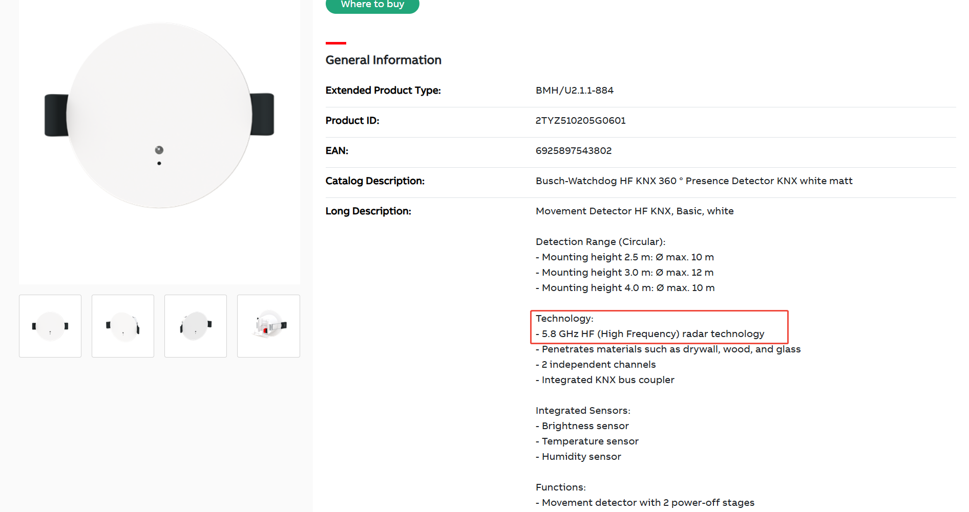
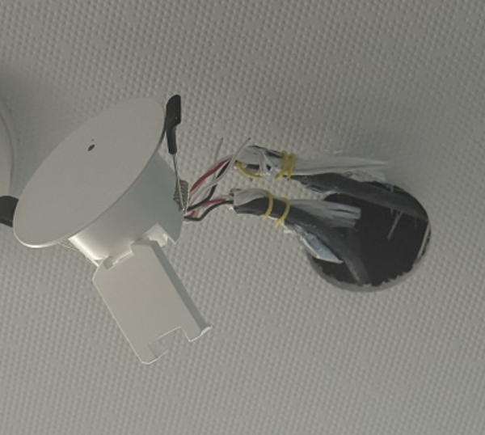
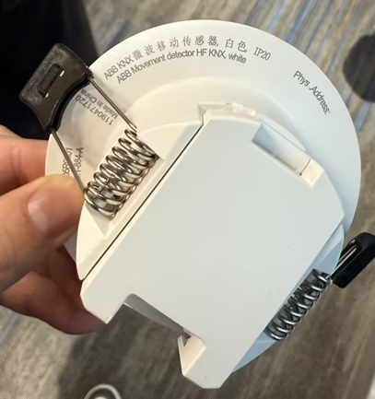
ABB微波移动传感器
干扰源：ABB微波移动传感器
故障现象：终端连接高频信道时，偶发会长时间不通网关，或者ping测试延迟大。macos尤为明显。
故障原因：该传感器应用5.8GHz高频雷达技术，当工作频段与AP信道频段吻合时，会导致windows和macos终端均无法正常接入，或者ping会丢包或大延迟。
规避/解决方案：
1、AP仅使用低频信道，或者高频使用100~144信道；
2、传感器固定信道，亦或使用5.8GHz范围外的频段；

Slide 3
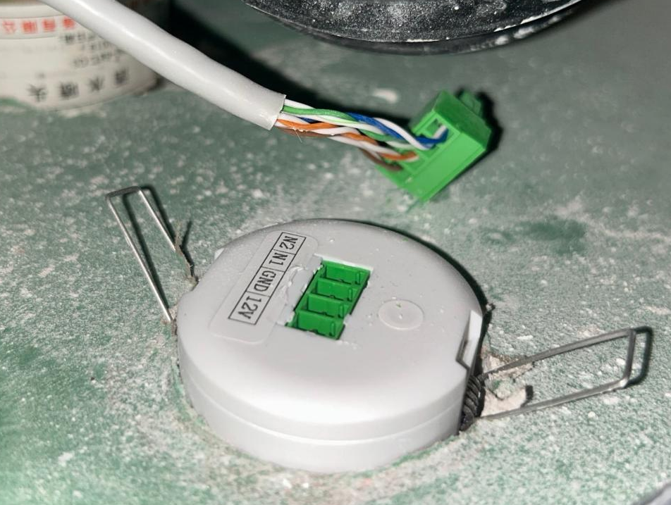
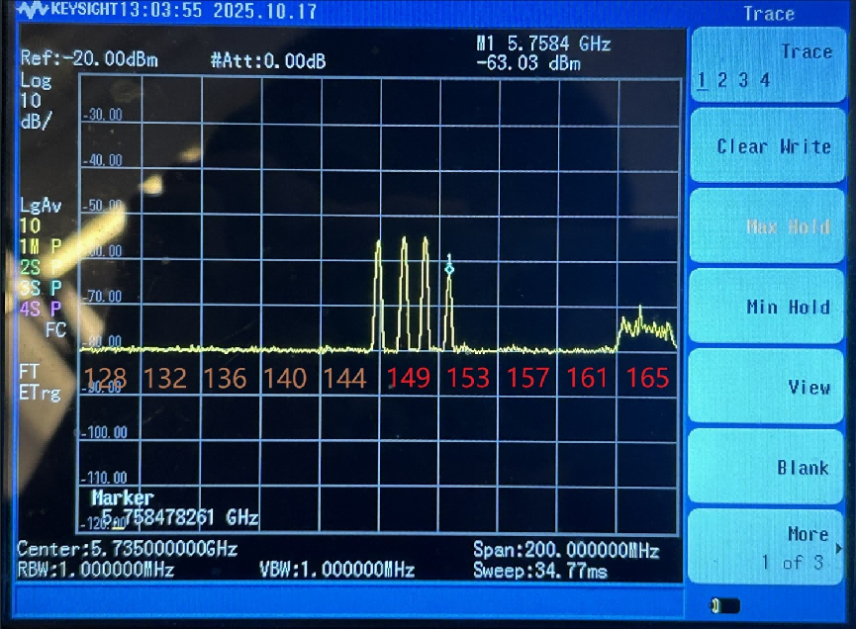
微波人体感应器
干扰源：微波人体感应器 型号：L-SENMW01-01D0B
故障现象：无线终端卡顿，几乎无法使用；
故障原因：该传感器采用电磁波反射原理检测人体是否存在，发出的检测信号会影响 Wi-Fi通信。
规避/解决方案：
1、根据“人体感应器”宣称规格，修改AP配置，不使用149-165信道；
2、替换使用在其它频段工作的“人体感应器”产品；

Slide 4
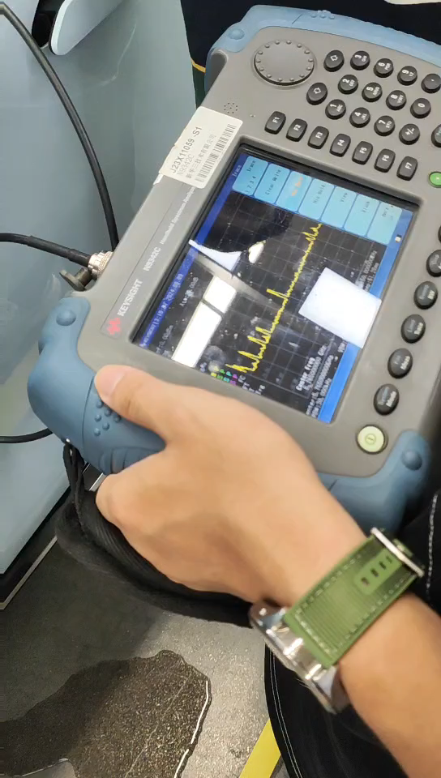
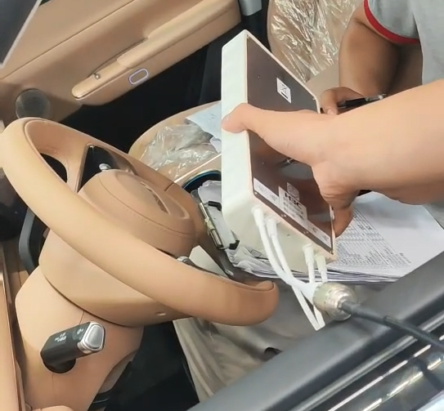
车辆—奇瑞瑞虎8plus、星途ET
干扰源：奇瑞瑞虎8plus、星途ET
故障现象：环境中偶发5G频段非wlan干扰严重；
故障原因：车辆启动时，相关启动模块存在非wlan频段干扰。
规避/解决方案：
1、AP仅使用2.4GHz；
2、无线AP远离干扰源车辆；

Slide 5
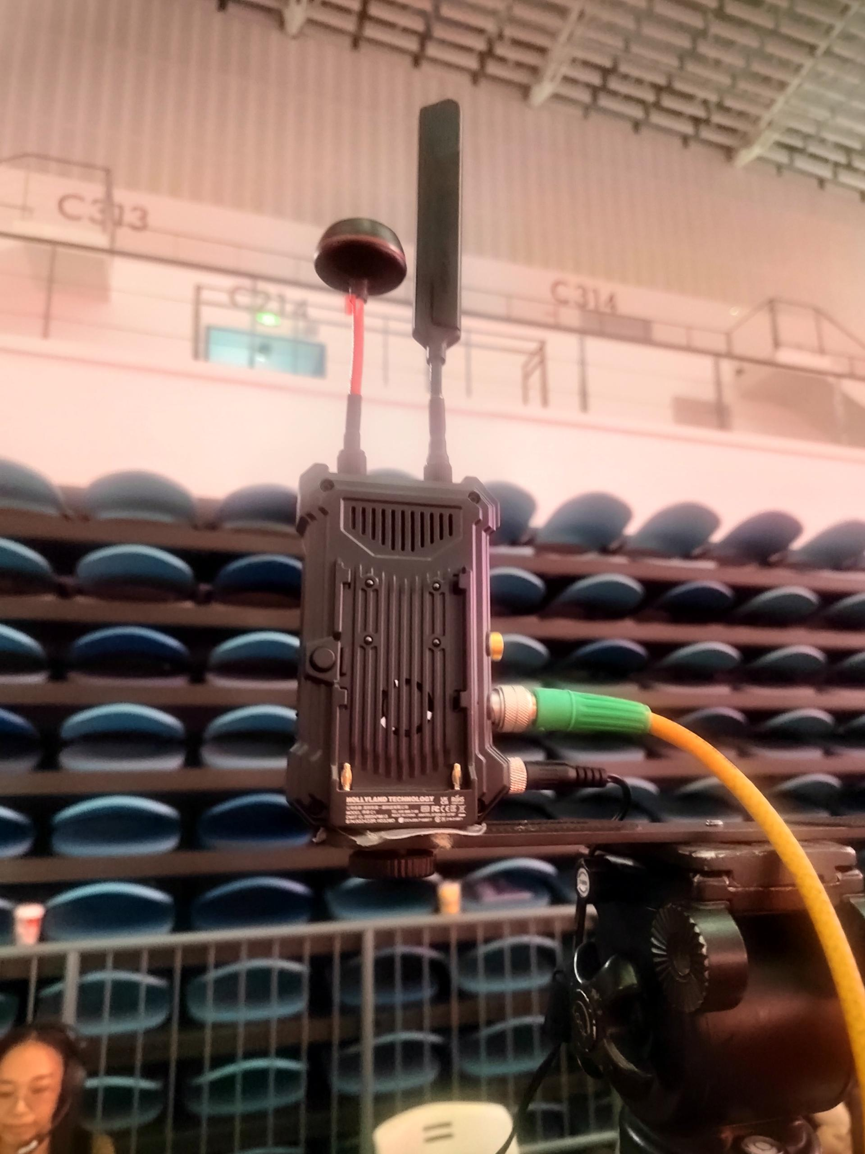
图传设备
干扰源：无线图传wifi 无线直播视频传输设备
故障现象：无线终端偶发5G频段卡顿；
故障原因：图传设备工作频率4.9GHz~5.9GHz，会根据信道使用情况切换到状态良好的信道，并且会根据实时信道情况自动切换，会影响同信道的AP关联终端的使用效果。
规避/解决方案：
1、图传设备固定频段或者关闭设备；
2、使用2.4GHz；

Slide 6
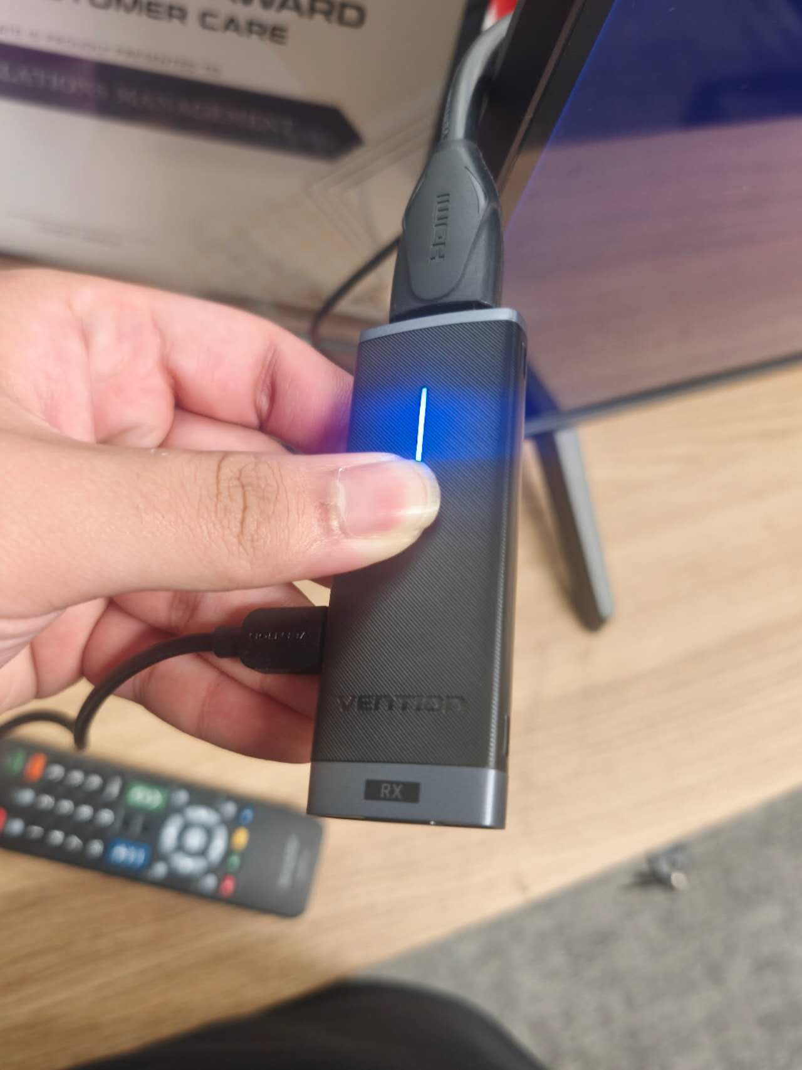

无线投屏器
干扰源：hdmi无线投屏器
故障现象：无线终端偶发5G频段卡顿；
故障原因：这类设备通常使用的频率范围是 4.9GHz 到 5.9GHz 之间。会根据信道使用情况切换到状态良好的信道，并且会根据实时信道情况自动切换，会影响同信道的AP关联终端的使用效果。
规避/解决方案：
1、关闭投屏设备；
2、使用2.4GHz；

Slide 7
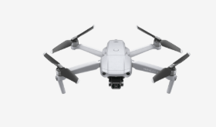
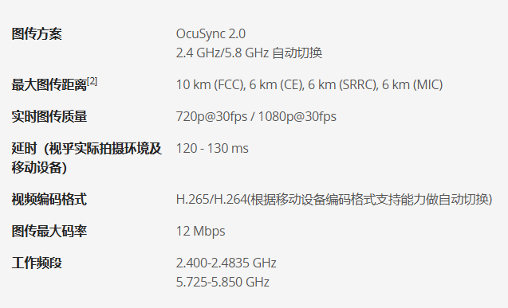
无人机遥控器
干扰源：无人机遥控器
https://www.dji.com/cn/support/product/mavic-air-2
故障现象：无线终端WiFi卡顿；
故障原因：无人机的图传方案工作在2.4GHz和5.8GHz频段，与无线频段完全重合。
规避/解决方案：
1、图传设备固定频段或者关闭设备；
2、AP使用低频信道，或100~144的海外信道；

Slide 8
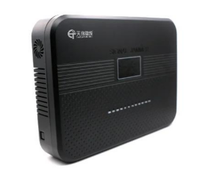
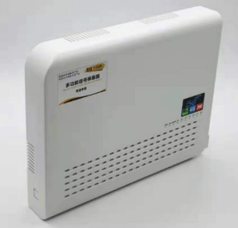
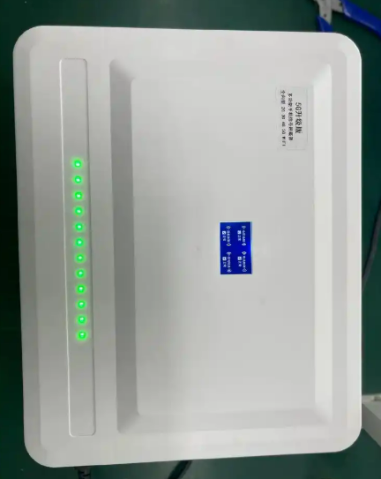
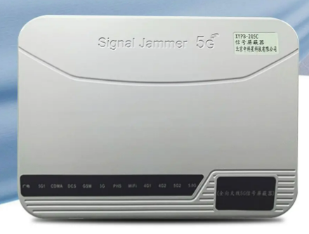
信号屏蔽器 / 信号干扰仪
干扰源：信号屏蔽器 / 信号干扰仪
故障现象：无线终端几乎不可用；
故障原因：高校考试期间，信号屏蔽器会让一定范围内的手机、收音机、蓝牙、WiFi等信号频段都变成噪音；
规避/解决方案：
1、关闭信号屏蔽器；

Slide 9
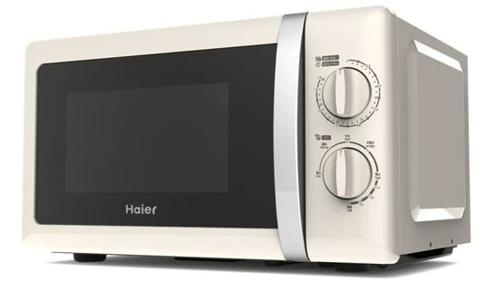
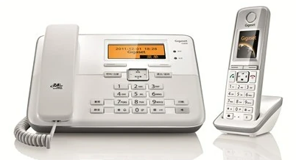
微波炉 / 无绳电话 / 蓝牙设备
干扰源：微波炉 / 无绳电话 / 蓝牙设备
故障现象：无线终端2.4G卡顿；
故障原因：此类设备与WiFi 2.4GHz频段的工作频率高度重合，干扰无线信号使用。
规避/解决方案：
1、关闭干扰源；
2、使用5GHz频段无线信号；

Slide 10

THANK YOU
www.h3c.com

